Slide 1



面向API映射的在线查询与管理平台的设计与实现
答辩人：李宸玮
导师： 张天
Notes:
各位评委老师，各位同学大家好。
我是答辩报告人李宸玮，我的题目是面向API映射的在线查询与管理平台的设计与实现。指导老师是张天老师。

Slide 2
报告大纲 CONTENT
选题背景与意义
需求分析与设计
功能实现与成果
工作总结与展望
Notes:
我的报告有4个部分，分别是选题背景与意义、需求分析与设计、功能实现与成果、以及工作总结与展望。

Slide 3
选题背景与意义
为了适应跨平台、多语言的环境，软件项目通常需要发布不同的版本，而开发人员常常需要对项目进行迁移。
代码迁移
为了进一步方便项目的迁移，提升跨语言开发的效率，挖掘并建立用于语言迁移,及平台迁移的API之间可能的映射是必要的*。
API映射
在多语言映射的数据库（Java/Swift）基础上，设计与实现一个面向API映射的在线查询与管理平台，以帮助用户从两种语言之中轻松过渡。
在线查询与管理平台
*基于研究：Zejun Zhang，Minxue Pan，Tian Zhang，Xinyu Zhou，Xuandong Li . Deep-Diving into Documentation to Develop Improved Java-to-Swift API Mapping. In 28th International Conference on Program Comprehension (ICPC ’20), October 5–6, 2020, Seoul, Republic of Korea. ACM, New York, NY, USA, 11 pages. Accepted.
Notes:
为了适应跨平台和多语言的环境，软件项目通常需要发布不同的版本，而开发人员常常需要对项目进行迁移。为了进一步方便项目的迁移，提升跨语言开发的效率，挖掘并建立用于语言迁移及平台迁移的API之间可能的映射是必要的。有研究，也即本系研究生张则君学姐的论文，提出了一种深度挖掘方法来广泛地探索API文档，改进了对API映射方法的建立，并将这种方法应用于Java到Swift两种语言的API一对一、一对多映射，最终得到了良好的API映射结果。但是这个结果仅仅被存储在文档之中，并没有被实际地进行应用，以方便开发人员的使用。因此，本文基于现有的多语言映射的数据库，设计实现了一个面向API映射的在线查询与管理平台。这种框架不仅可以帮助软件开发人员，在跨语言编程时，快速了解和使用API，查找等效的API并选择调用，同时也可以帮助有关API映射的研究等相关工作的开展。

Slide 4
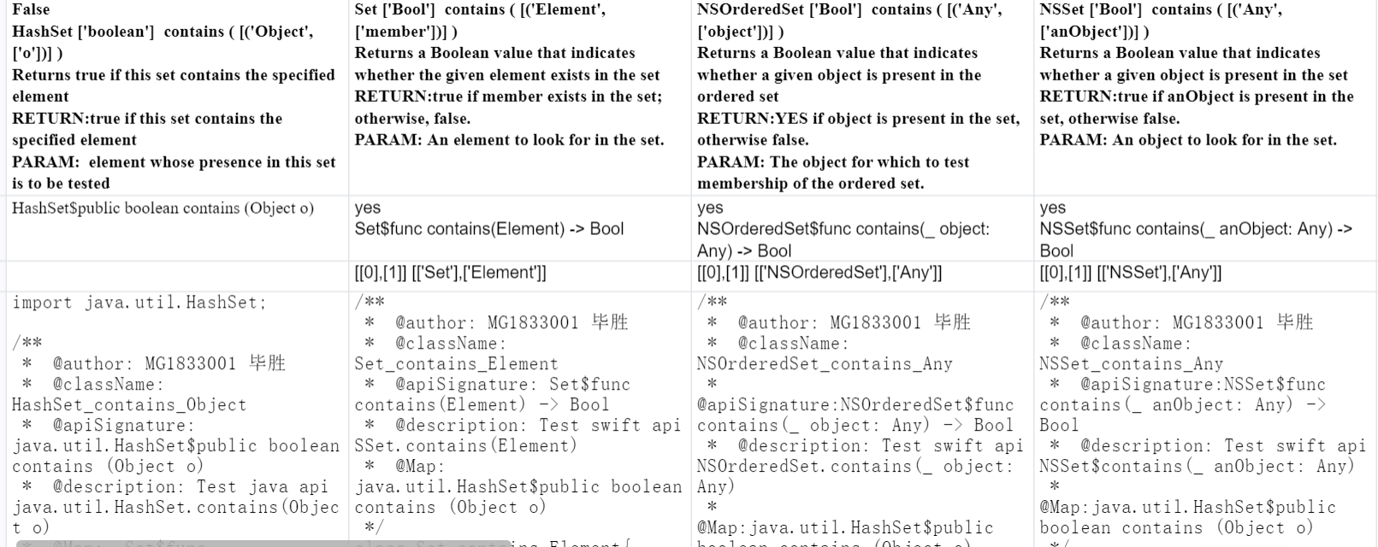

需求分析与设计
查询
导入
共3种查询类型： | 输入 输出
查询类 | 类名 类的具体信息
查询API | API简称 API的具体信息
查询API映射 | API简称 API映射对结果
需要管理权限，登录后导入
两种语言：Java & Swift
API单条导入
API映射关系导入
一条API：java.util.HashSet$public Boolean contains(Object o)
输入格式：Class | Class_method() eg. HashSet | HashSet_contains()
输出：包括API Signature、description、形参、返回值在内的所有信息。
Notes:
首先是需求分析与设计部分。这里根据功能将平台分为两个部分：查询与管理。查询又分为：对类的查询、对API的查询、以及对映射的查询多种查询。管理这里主要是对API的导入功能，分为对API的导入，以及对API映射关系的导入。同时，为了维护平台，在管理部分设置了权限，只有通过登录才能够使用这部分的功能。平台的主要操作逻辑是通过在页面输入，表单提交，对数据库进行操作后，并反馈输出结果。这里的最小数据单元是一条API，以这个图表为例，第一列是JavaAPI，后三列是与这条API映射的三条Swift API。这里用API Signature作为一条API的标识，但考虑到实际查询的便捷性，这里设计了输入格式，简化了API名称：也即类名_方法名。输出的结果则包括API Signature 、对API的具体描述、形参，及返回值在内的所有信息。

Slide 5
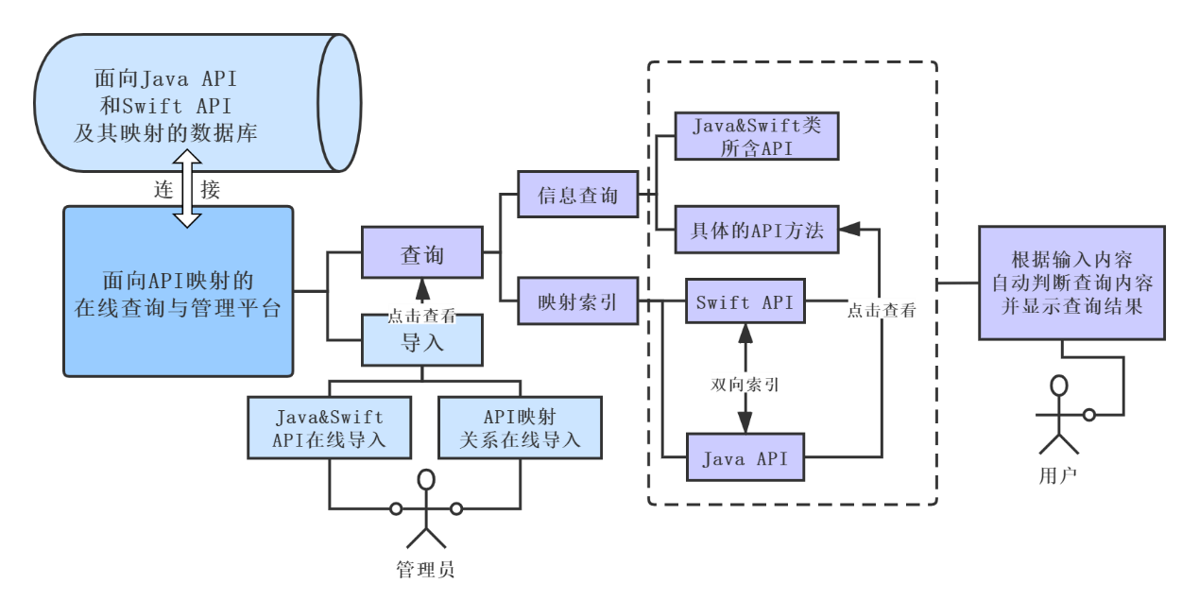
需求分析与设计
平台整体架构图
Notes:
由此，本文给出了面向API映射的在线查询与管理平台的整体架构图。平台后端连接面向API映射的数据库，支持用户通过Web直接在线操作。当然，除了上述需求分析的查询与导入功能外，平台也支持点击查看功能。比如，API映射结果是给出了由API名称构成的API映射对，点击界面上的API名称可以进一步了解API的具体信息。

Slide 6
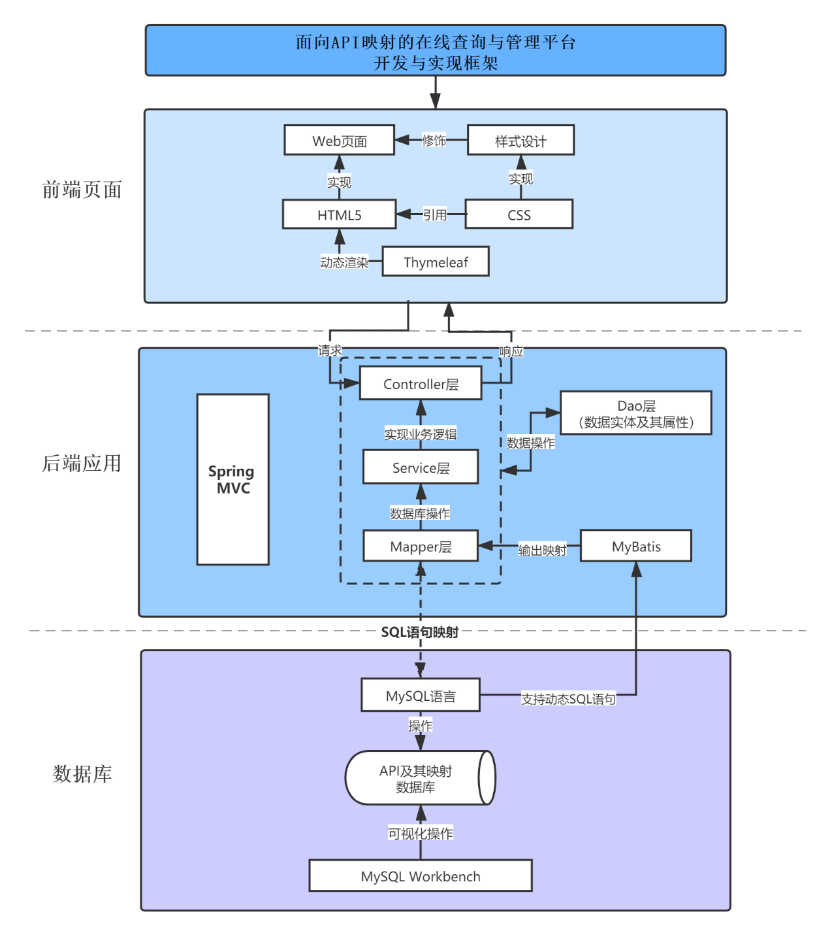
功能实现与成果
平台实现框架
Notes:
然后是功能实现与成果部分。这里给出了平台的实现框架，我将以该框架逻辑介绍我的实现过程。其中前端页面、后端应用，以及数据库都用到了相当多的框架和技术。这里后端应用部分用到的Spring MVC为主体架构，其中Controller层提供了与前端页面的请求与响应，Mapper层实现了与MySQL语言的映射。

Slide 7
前端：界面渲染
HTML
CSS
Thymeleaf
·表单 <form></form>
·表格<table></table>
·Thymeleaf 动态渲染：@{}和${}用于加载和取参
Notes:
首先是前端页面部分，基本采取一个页面对应一个HTML文件的映射关系，并引入css样式以使得界面更为美观。HTML主要使用了两个标签<form>表单和<table>表格，分别实现了用户内容的提交，以及返回输出结果的有序呈现。这里还采用了Thymeleaf来进行动态渲染，保证了查询结果的时时呈现。

Slide 8
后端：操作与响应
Dao：Data Access Object层，也就是数据库交互层。在这里定义了所有基础的数据实体及其属性。
Controller：负责Web应用的http请求处理与结果返回。@RequestMapping和@RequestParam
Service：Service层是业务层，实现了接受请求后的业务逻辑，其本质上是业务逻辑粘连了Mapper层和Controller层，是从二者之中解耦出来的独立层。
Mapper：实现Mybatis与MySQL的交互映射。
Notes:
Dao层：Data Access Object层，也就是数据库交互层。在这里定义了所有基础的数据实体及其属性。包括一个类、一条API、以及API映射关系对。
Controller：负责Web应用的http请求处理与结果返回。这里使用@RequestMapping和@RequestParam等注解来处理，平台根据不同的功能部分设计了不同的Controller类，负责响应各个界面的操作与跳转。
Service：Service层是业务层，实现了接受请求后的业务逻辑，其本质上是业务逻辑粘连了Mapper层和Controller层，是从二者之中解耦出来的独立层。这里属于过渡层，没有实现特比的功能
Mapper：顾名思义为映射。实现Mybatis与MySQL的交互映射。这里通过MyBatis注解，嵌入SQL语句，直接实现了后端代码在数据库中的各种带参数的操作。

Slide 9
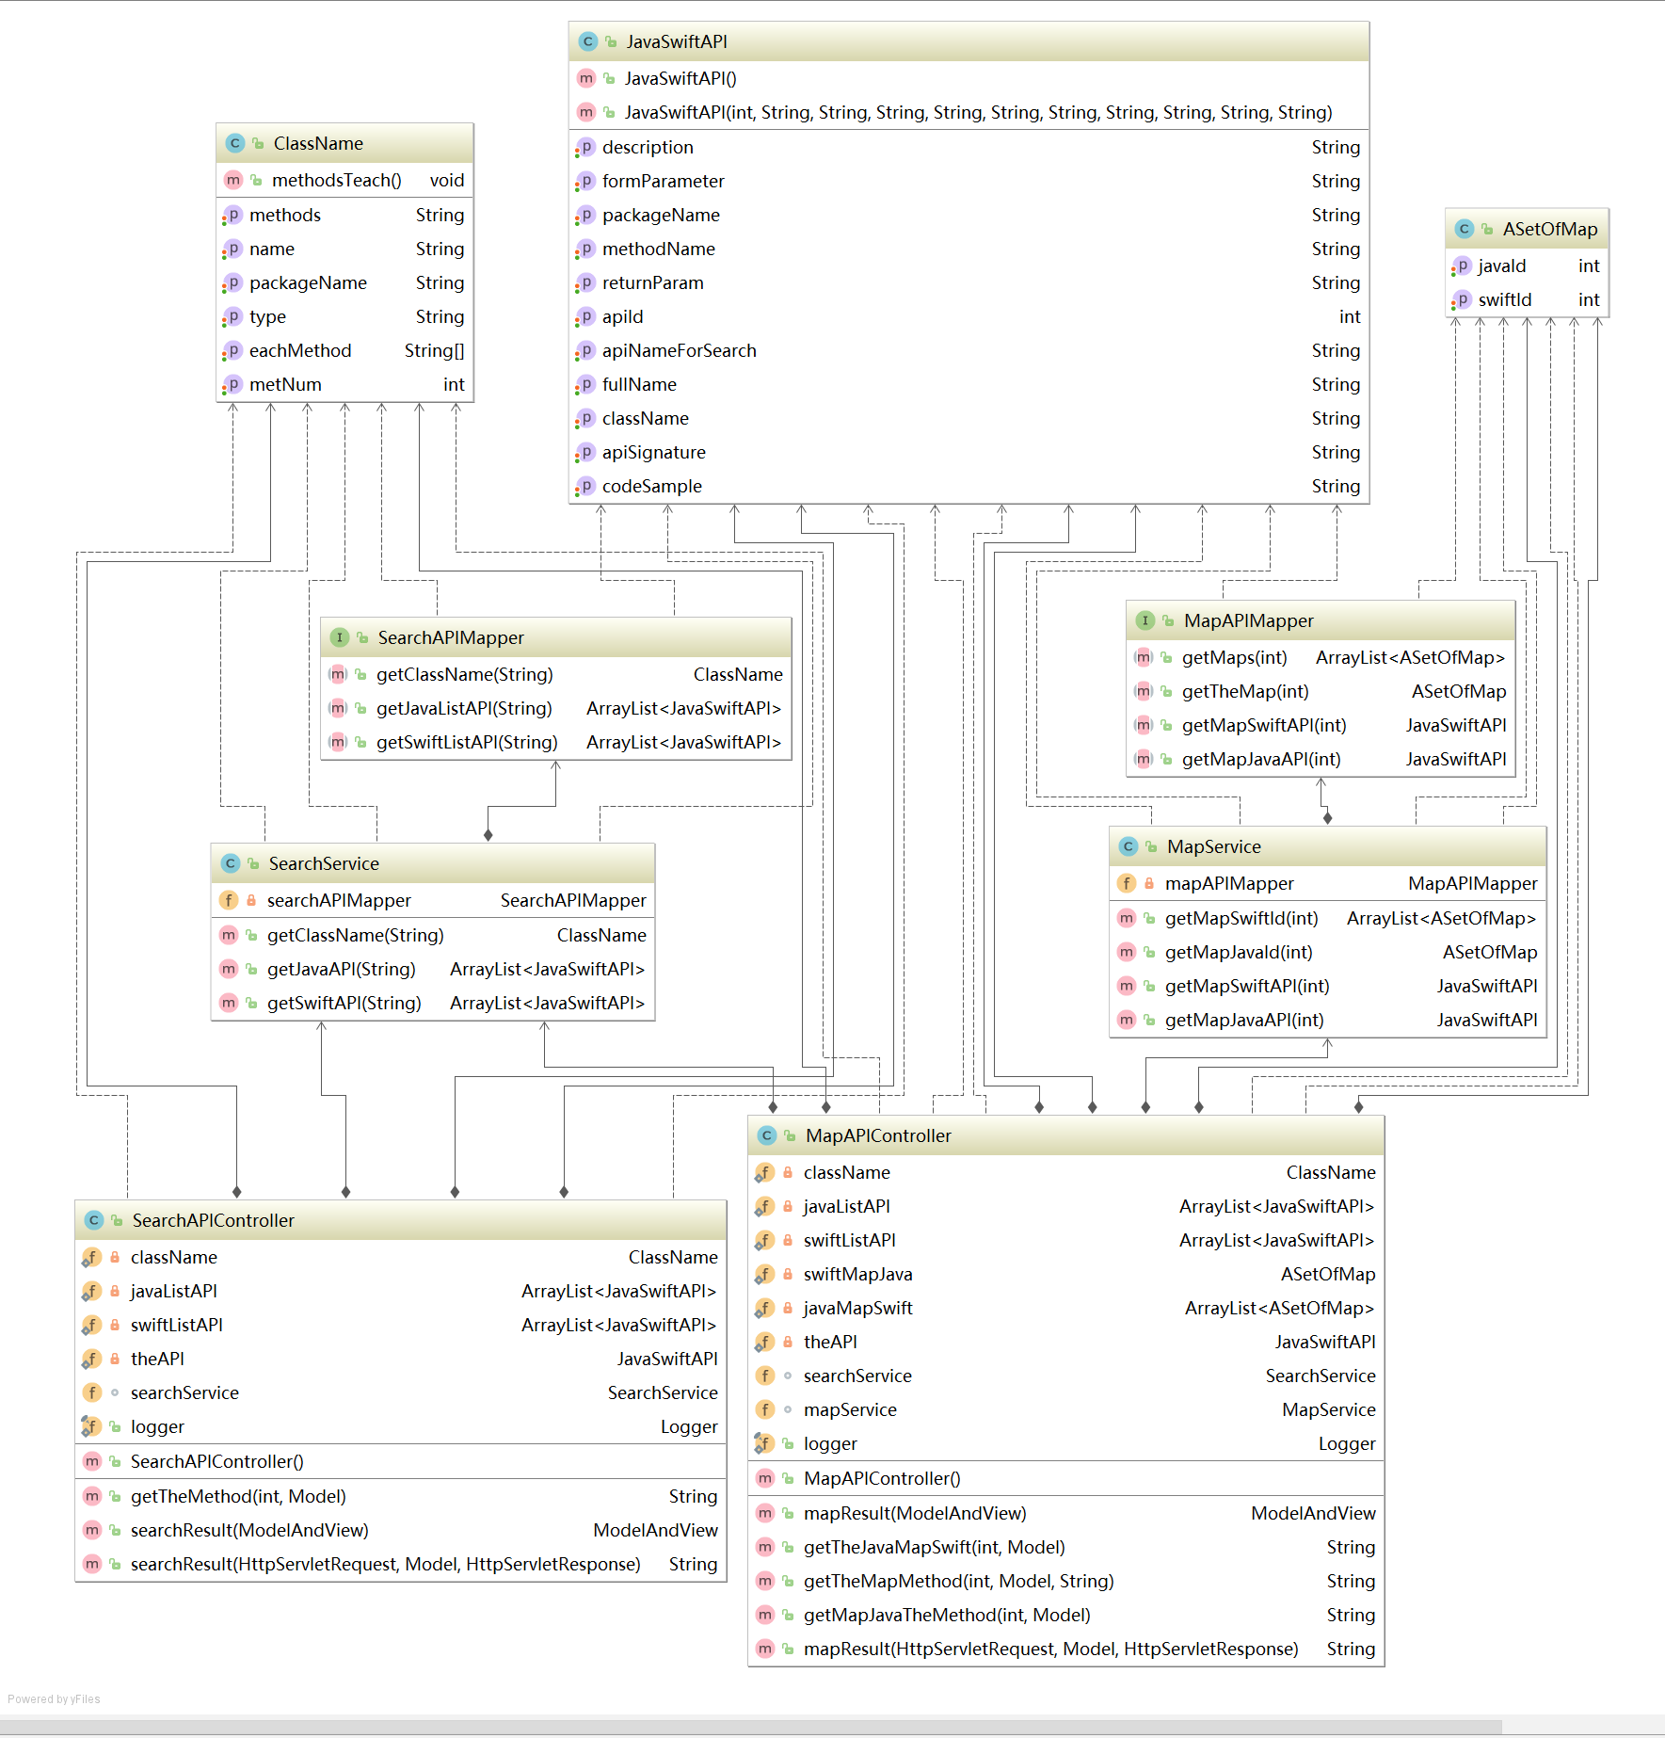
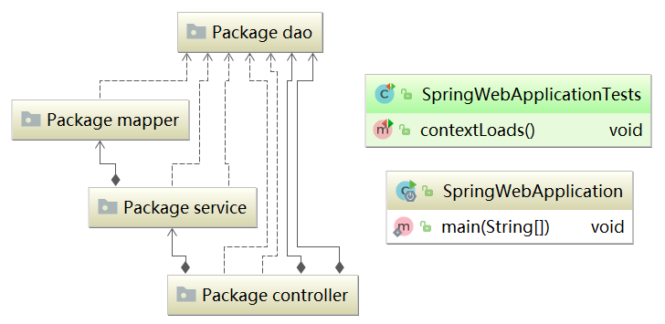
系统类结构
Notes:
然后是后端的主要实现部分，首先给出系统类结构。这里使用了Spring MVC框架，共分为四个层。在代码框架中被归在了四个包中，Controller层、Service层和Mapper层的类都依赖于Dao层的三个实体类。Controller层的类与Service层的对应类为组合关系和依赖关系，Service层的类又组合并依赖于Mapper层的对应类。下面我将具体的介绍这四个层。

Slide 10
数据库MySQL
class_table：Java(17）和Swift(若干)两种语言的所有类（Class）的具体信息
apijava_table：所有Java API具体信息的集合
apiswift_table:：所有Swift API具体信息的集合
apimap_table：<Java,Swift>一对一映射关系
user：具有平台管理权限的用户信息
Notes:
然后是对SQL数据库的介绍。共设计了5个表单。一个类包含若干API，class_table存有两种语言的所有类的具体信息，包括该类的包、所属的语言类型、所包含的API等。共17个Java类、Swift类若干。Apijava_table和apiSwift_table则分别存储了Java和Swift两种语言的API，共存储有JavaAPI674条。apimap_table存储了<java,Swift>的一对一映射关系，前面有提及过Java和Swift API可能存在一对多的映射，为了保证映射的双向查询，这里仍拆分为一对一的关系。最后是User，这个表单存储了具有平台管理权限的用户信息，也即账号和密码，保证登录时的权限验证。

Slide 11
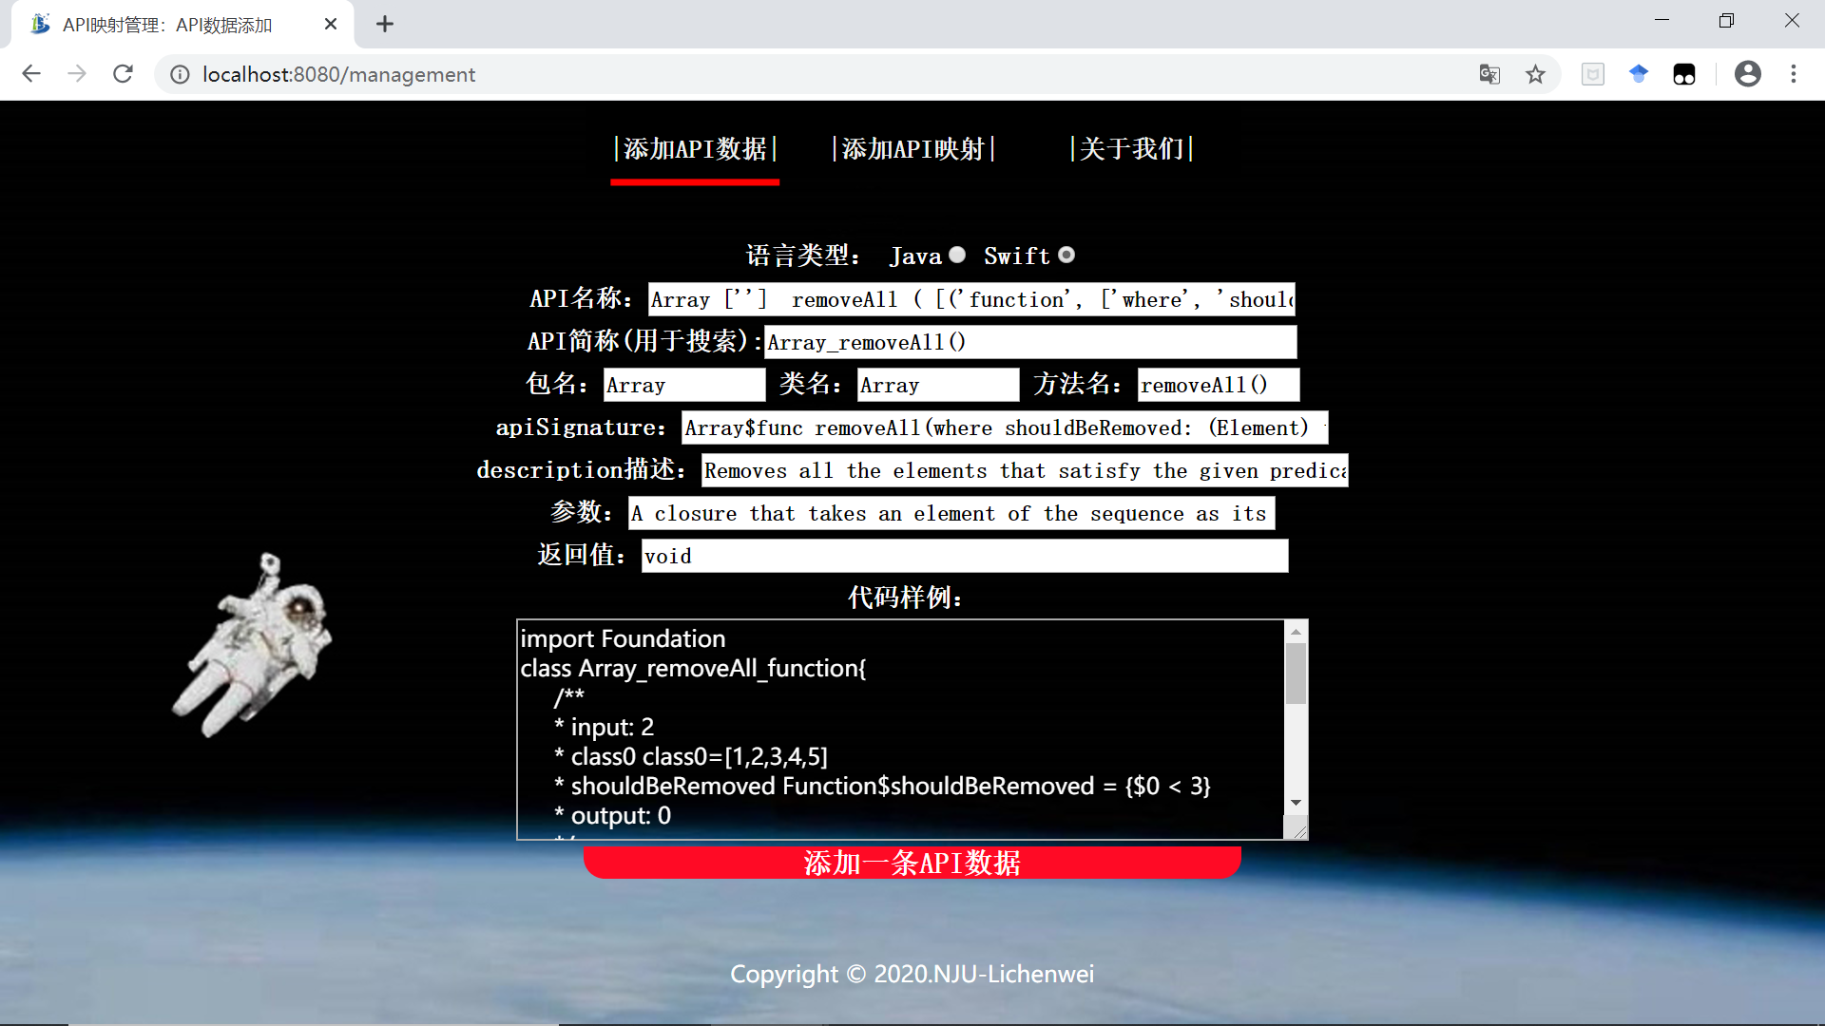
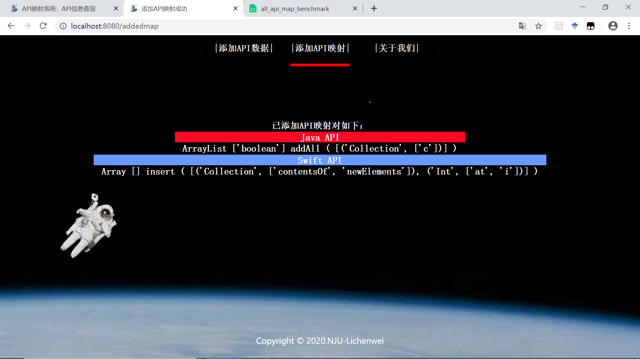
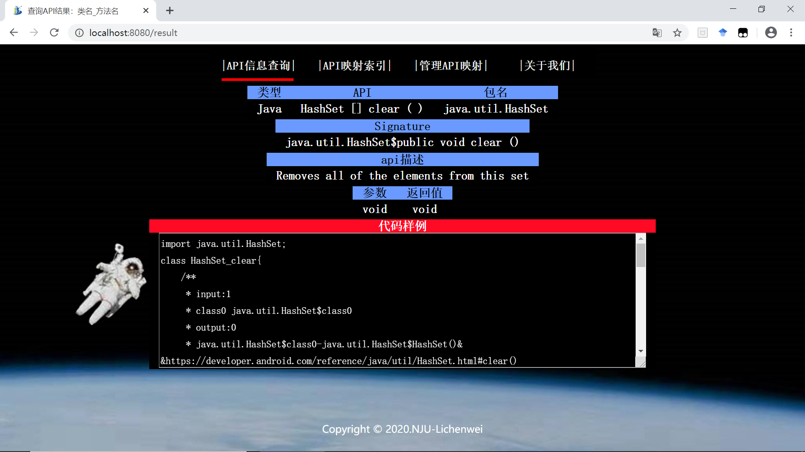
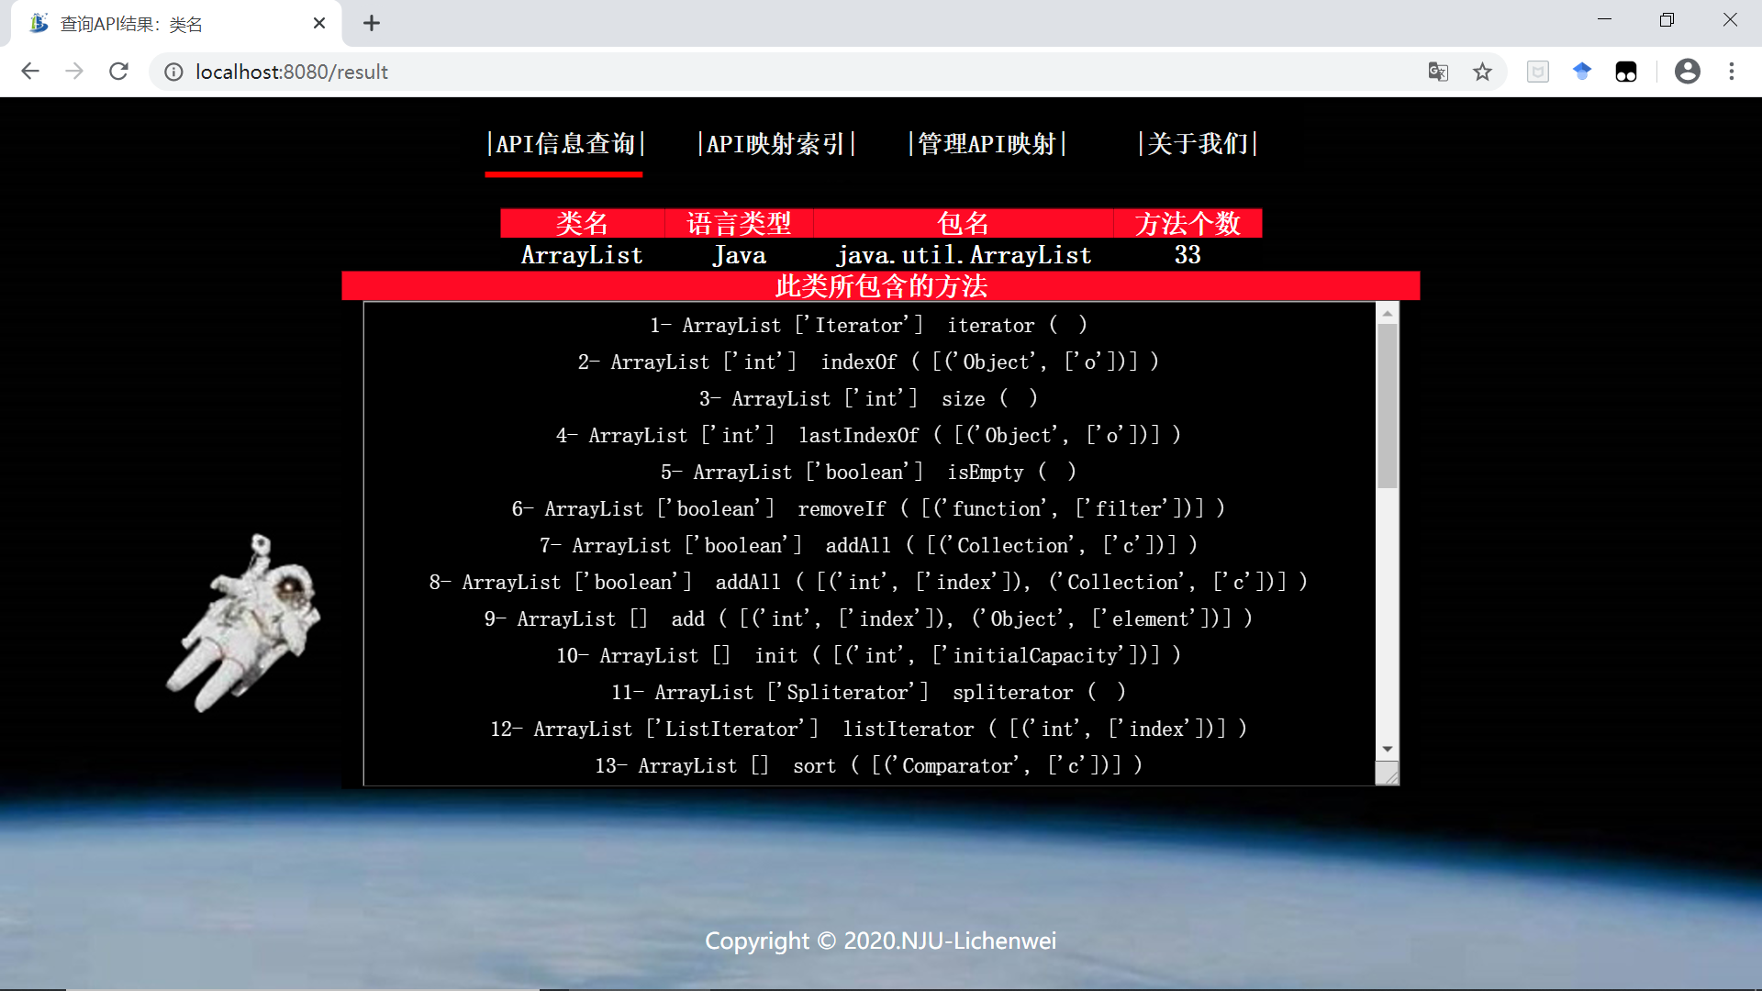
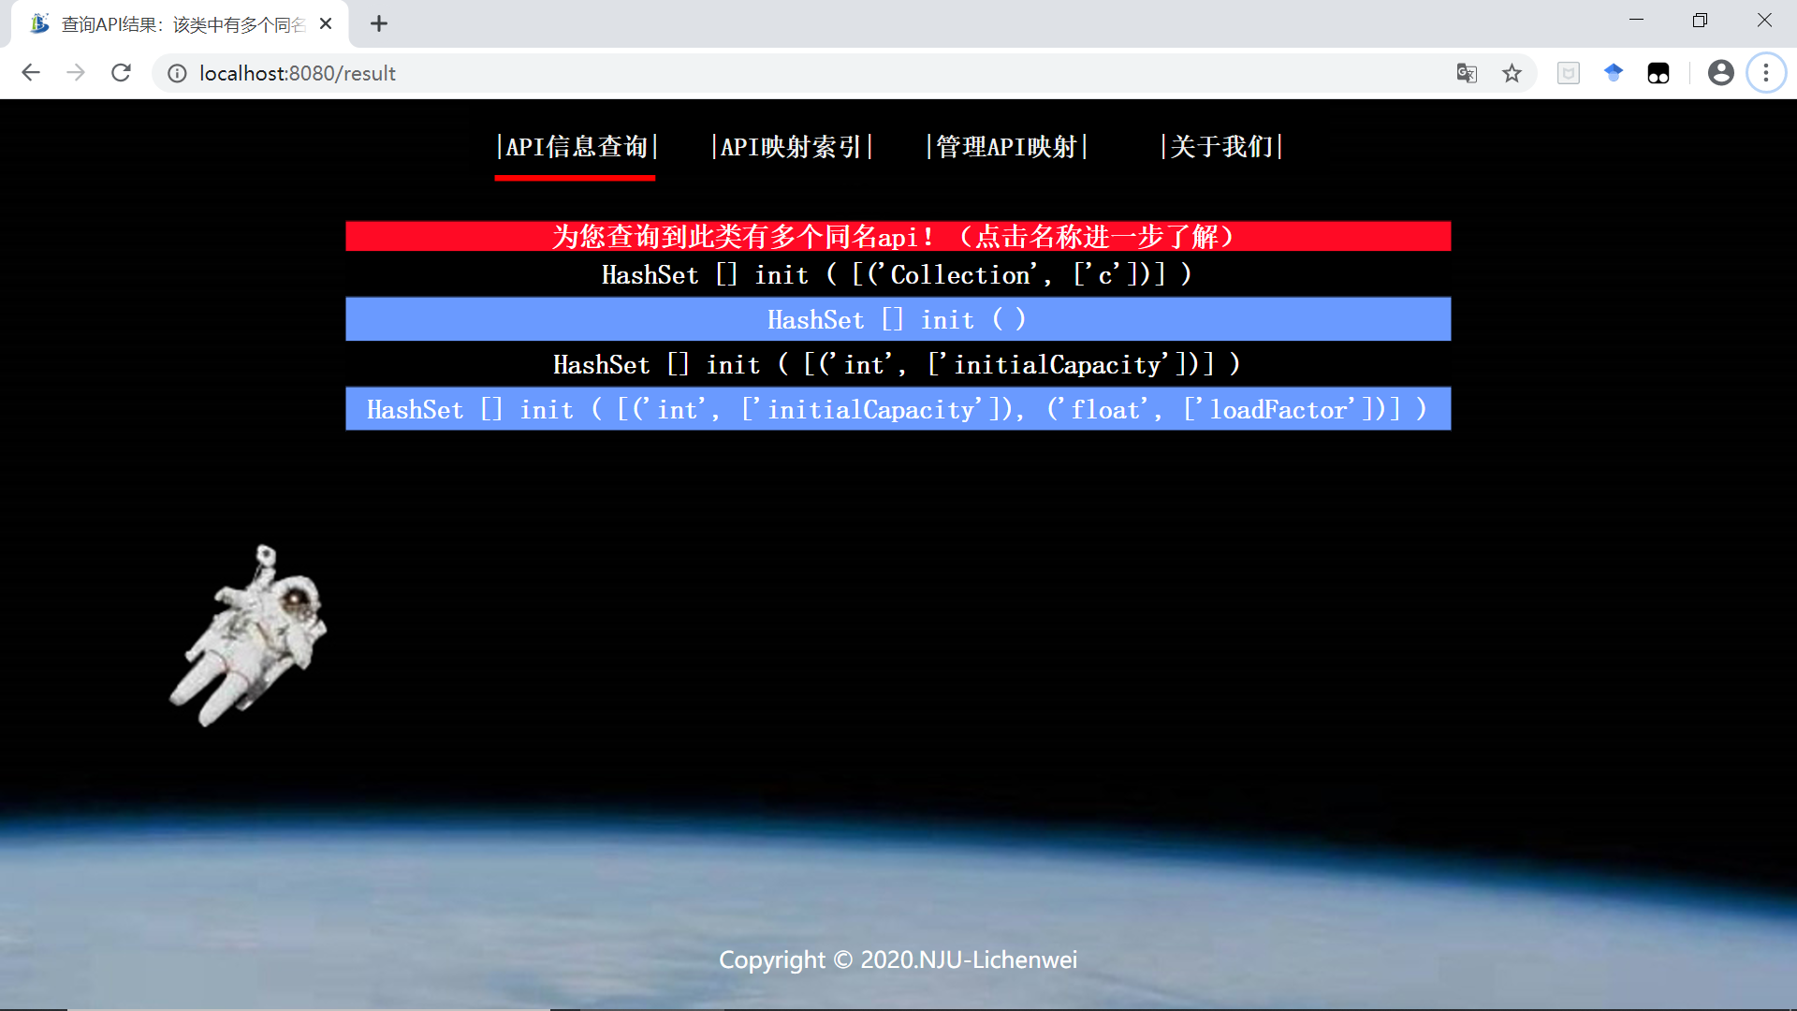
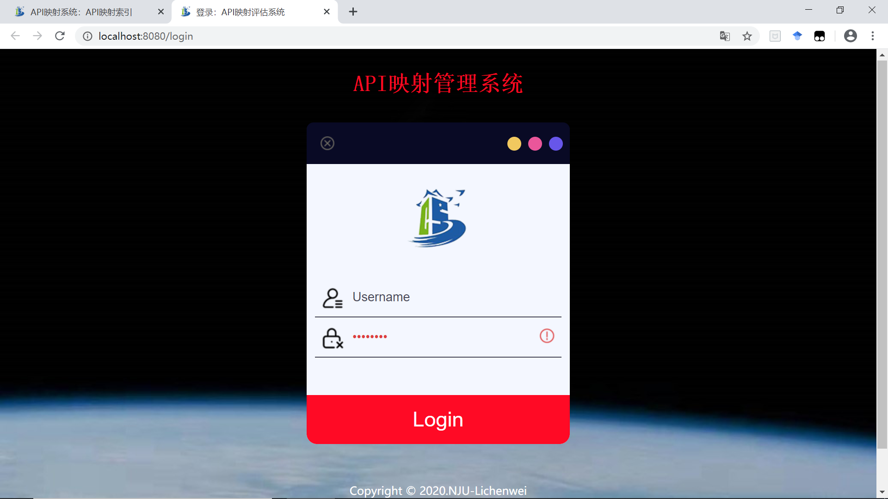
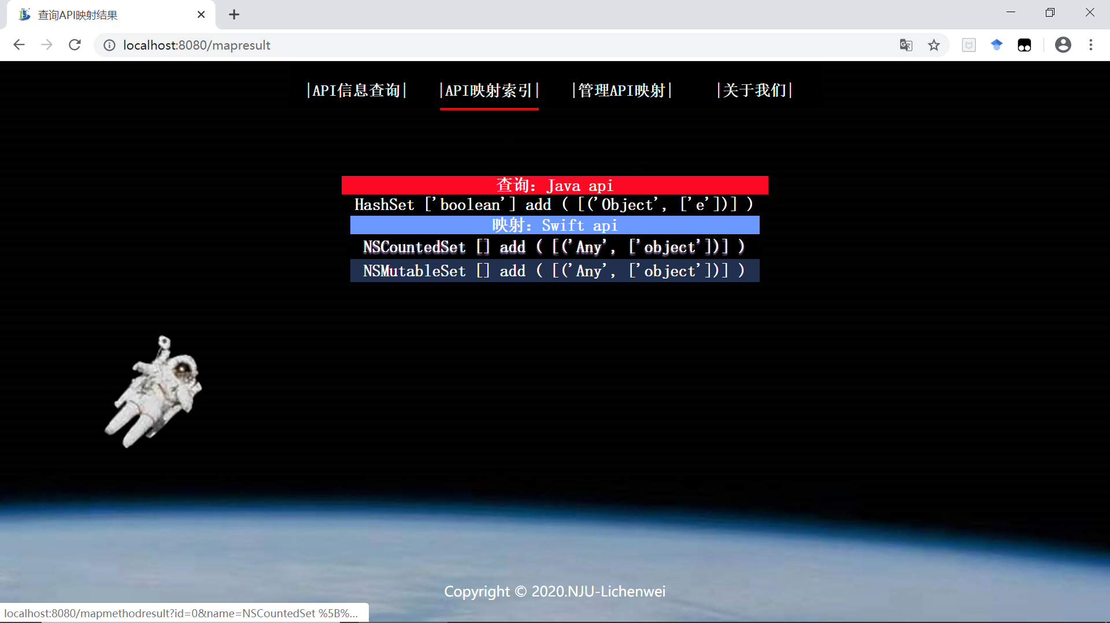
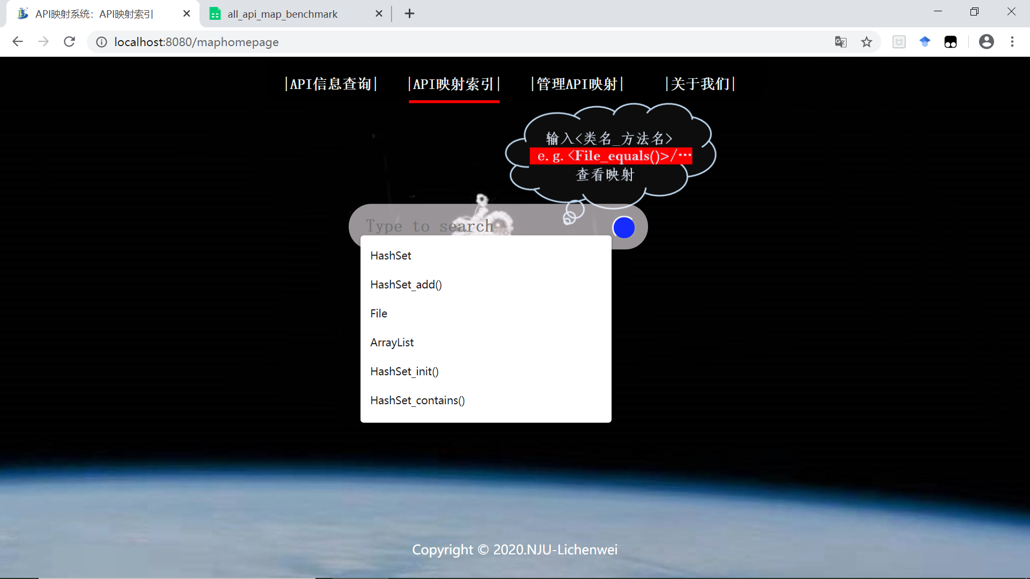
效果展示
Notes:
最终是整个平台的效果展示部分。菜单栏位于正上方，组织起各个功能。主操作界面，通过输入、点击等操作，来使用平台。····（0.5s钟划一个图片，大致介绍一下对应的功能）

Slide 12
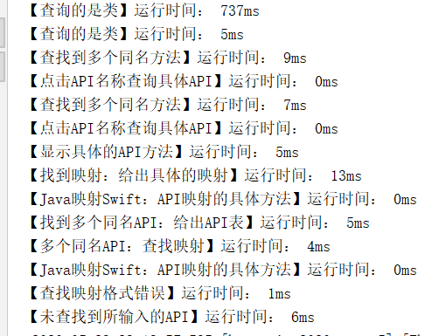
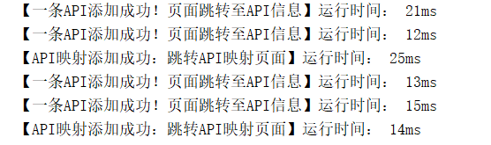
实例评估
·时间复杂度：O(n)
·响应时间：ms级
添加功能部分响应时间
*每次程序刚开始运行时，会需要一定的加载时间（700ms以上）。
查询功能部分响应时间
Notes:
本文亦对平台进行了功能测试和实例评估。平台的时间复杂度为O（n）, 根据Java语言所提供的API ‘System.currentTimeMillis();’在后台输出了各个操作的响应时间，响应时间为ms级，在实际的使用过程钟几乎感受不到时延。不过当程序每次刚开始运行的时候，会需要一定的加载时间，这个时间基本为700ms左右。

Slide 13
未来展望
API映射具体使用细化
第三人审阅系统
不仅仅建立在两种API方法的简单对应关系上。未来希望能够就具体使用时的细节进一步地细化。
在第三人的二重审阅与验证之下，可以对数据库表单的任意数据进行各种操作与管理。
主流语言API的数据库集成
集成一个数据库强大的，能够支持所有主流语言的API及其中任意两种语言的API映射查询与管理。
Notes:
最后本文对平台的进一步扩展与完善，进行了展望。（直接读ppt即可

Slide 14
致谢
特别感谢我的毕设指导老师张天老师。是张天老师一直以来的耐心引导和严格要求，使得我顺利地完成了论文开题到最终的答辩。
感谢本系硕士研究生张则君学姐的帮助。她在硕士阶段对有关API映射的课题进行了深刻研究，并给我提出了许多宝贵建议。

Slide 15
感谢观看！

